Slide 1
Suporte distribuído para jogos MMG em cenários com recursos limitados
paralela e
Carlos Eduardo Benevides Bezerra
Orientador: Prof. Dr. Cláudio F. R. Geyer
Plano de estudos e pesquisa

Slide 2
Agenda
Objetivo resumido
Contexto: Jogos MMG
  Conceitos
    Avatar
    Ambiente virtual interativo distribuído: “mundo” do jogo
  Restrições temporais
Motivação
  Abordagens tradicionais (caras)
  Abordagens alternativas (propícias a alguns problemas)
Abordagem proposta
Metodologia
Cronograma
Referências

Slide 3
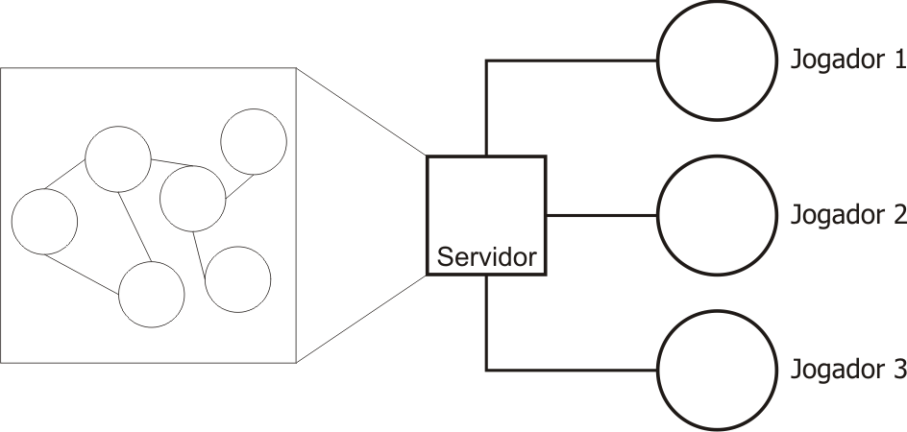
Objetivo resumido
Criar uma sistema distribuído sobre a Internet que funcionará como servidor para jogos MMG.
  Tal sistema será constituído de “super-nodos”, que repartirão as conexões e cargas de processamentos associadas aos diferentes jogadores.

Slide 4
Contextualizando:
Jogos multijogador

Slide 5
Contexto: Jogos multijogador
Conceitos
  Avatar: representação virtual do participante no mundo do jogo
  Ambiente virtual interativo distribuído
    Ambiente virtual: “mundo” em que o jogo se passa
    Interativo: andamento do jogo depende das ações dos jogadores
    Distribuído: é representado e processado em vários locais (servidor e jogadores)
Interação entre os jogadores
  Há uma réplica do ambiente do jogo na máquina de cada jogador
  Cada jogador mantém uma cópia do estado do seu avatar, assim como recebe os avatares dos outros jogadores
  A interação é feita através de atualizações de estado dos avatares e do envio de eventos (ações dos jogadores)

Slide 6
Contexto: Jogos MMG
Jogos MMG
  Jogos onde há interação simultânea de grande quantidade de jogadores
  Lineage II [NCSoft, 2003] e World of Warcraft [Blizzard, 2004] chegam a ter centenas de milhares de jogadores interagindo simultaneamente
Restrições temporais
  Se o atraso na comunicação entre os jogadores ultrapassar certo limite, a interação entre eles é prejudicada
    Exemplo: aviso de disparo de uma arma demora para chegar ao computador do alvo

Slide 7
Motivação
Deve haver um bom suporte de rede para jogos MMG
  Deve haver largura de banda disponível para viabilizar a interação entre os jogadores
  O atraso na comunicação deve ser inferior ao máximo tolerável
Deseja-se que tal suporte seja de baixo custo

Slide 8
Trabalhos relacionados:
Abordagens pesquisadas

Slide 9
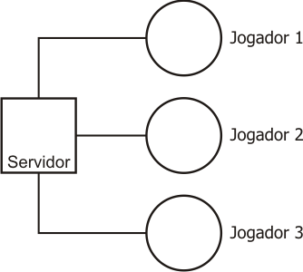
Abordagem tradicional: cliente/servidor
Tradicionalmente, usa-se um grande servidor, super-dimensionado
  O jogador apenas envia seu estado e suas ações para o servidor
  O servidor envia a cada jogador os estados e ações dos outros jogadores
  O servidor também atua como árbitro do jogo
  Os dados dos jogadores são armazenados na máquina servidora
  Abordagem cara: inviável para grupos de menor porte
Atualização
Envia: O(1)
Recebe: O(n)
Intermedia
O(n²) interações

Slide 10
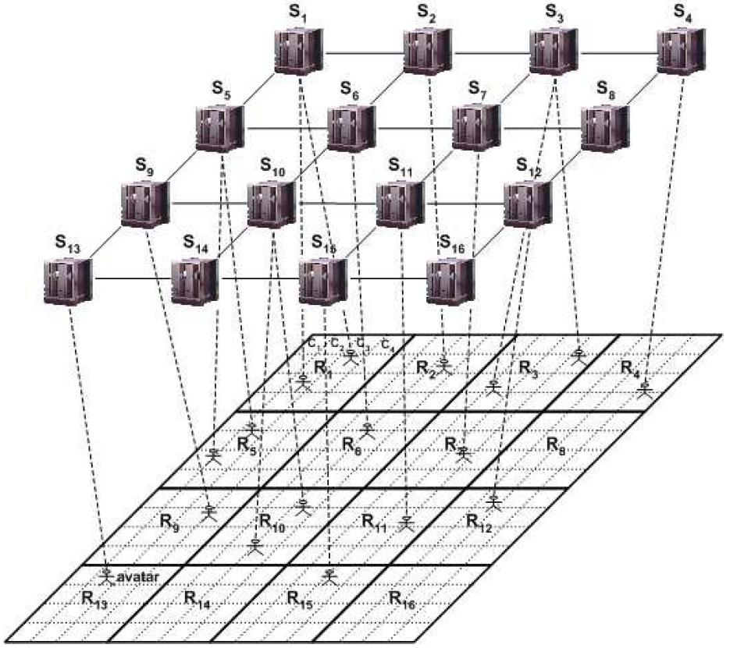
Abordagens alternativas: servidor localmente distribuído
Alguns trabalhos propõem a utilização de uma rede local de servidores [LEE; LEE, 2003] [NG et al., 2002] [ASSIOTIS; TZANOV, 2006]
O ambiente virtual do jogo é dividido em regiões
Cada região é atribuída a um servidor
Cada jogador conecta-se ao servidor correspondente à área onde ele está no mundo

Slide 11
Abordagens alternativas: servidor localmente distribuído
Pontos
  Distribui-se o processamento da simulação do jogo
  Distribui-se o armazenamento dos estados dos jogadores
  Existem diversos trabalhos neste sentido
  Assume-se que não há atraso na comunicação entre os servidores
  A largura de banda necessária entre a LAN e o restante da Internet é a mesma de um servidor central
  Teoricamente, os custos não são reduzidos
Cada jogador vê apenas um grande servidor
Atualização
Envia: O(1)
Recebe: O(n)

Slide 12
Abordagens alternativas: servidor localmente distribuído
Técnicas pesquisadas
  Critérios de particionamento do ambiente virtual
  Balanceamento de carga entre os servidores
  Manutenção da consistência da simulação entre os nodos servidores
  Distribuição do armazenamento do estado dos jogadores
  Coordenação da entrada/saída/colapso dos nodos do sistema servidor

Slide 13
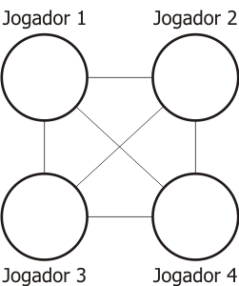
Abordagens alternativas: P2P
Têm sido pesquisadas abordagens descentralizadas
  Arquiteturas P2P [SCHIELE et al., 2007] [EL RHALIBI; MERABTI, 2005] [IIMURA; HAZEYAMA; KADOBAYASHI, 2004]
    Jogadores comunicam-se diretamente entre si
    Servidor central é praticamente dispensável
    Pares entram em acordo para o andamento do jogo
Atualização
Envia: O(n)
Recebe: O(n)

Slide 14
Abordagens alternativas: P2P
Problemas das arquiteturas P2P:
  O acordo entre os n pares é custoso: O (n²) [LAMPORT, 1982]
  Suscetibilidade a trapaça: cada par arbitra em relação à simulação
  Sobrecarga da banda de upload dos pares: cada um tem que enviar atualizações para todos os outros
Atualização
Envia: O(n)
Recebe: O(n)

Slide 15
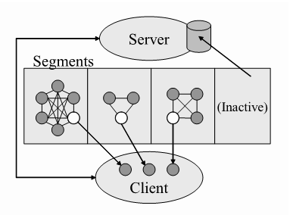
Abordagens alternativas: arquitetura híbrida
Arquitetura Híbrida [CHEN; MUNTZ, 2006] [CECIN et al., 2004]
Mescla características P2P e cliente/servidor
  Parte da simulação é executada pelo servidor
  Parte é feita pelos peers
  Em alguns casos, os peers comunicam-se diretamente; noutros, passa pelo servidor

Slide 16
Abordagens alternativas: arquitetura híbrida
Pontos
  Busca aliar as vantagens das arquiteturas P2P e cliente/servidor
  Parte da simulação ainda está a cargo dos peers: suscetibilidade a trapaça
  É necessário determinar quando a comunicação deve ser direta e quando deve passar pelo servidor

Slide 17
Proposta de trabalho:
Super-nodos distribuídos geograficamente

Slide 18
Proposta de trabalho
Criar uma sistema servidor geograficamente distribuído de “super-nodos”
  Super-nodo estaria um pouco acima de um computador médio, mas bem abaixo de um grande servidor empresarial
Dividir o ambiente virtual do jogo em regiões
Distribuir as regiões entre os nodos servidores

Slide 19
Novos problemas
É necessário estudar a aplicabilidade das técnicas já existentes no cenário definido:
  Sistema distribuído sobre a Internet
  Nodos de baixo/médio custo
Novos problemas:
  Otimizar a comunicação entre clientes e servidores, de forma a economizar o máximo de largura de banda
  Organizar a rede overlay, de maneira a aproveitar a localidade dos servidores
  Buscar algoritmos adaptativos, que tornem a simulação coerente com os recursos disponíveis no momento
  Estudar a aplicabilidade de redes P2P em algumas situações

Slide 20
Metodologia e Cronograma:
Etapas a serem seguidas no trabalho

Slide 21
Metodologia: etapas
Revisão bibliográfica das técnicas mais recentes de suporte distribuído para MMG
Análise da aplicabilidade detas técnicas, levando em conta o objetivo do trabalho
Propor integração das mesmas
Propor otimizações que levem em conta a escassez de recursos
Implementar um protótipo que integre as técnicas pesquisadas/propostas
Efetuar simulações para validar o trabalho

Slide 22
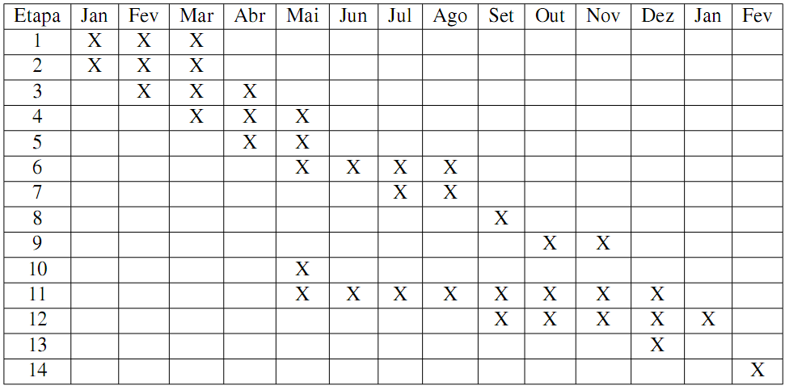
Cronograma
Levantamento bibliográﬁco do estado-da-arte das técnicas de distribuição do suporte a MMG;
Levantamento bibliográﬁco de técnicas de distribuição em geral, que possam ser aplicadas a jogos MMG;
Análise e categorização destas técnicas;
Elaboração de um modelo arquitetural de suporte distribuído a jogos MMG;
Integração das técnicas no modelo proposto;
Implementação de um protótipo com o ﬁm de testes;
Levantamento dos simuladores mais indicados para efetuar tais testes;
Execução dos testes em um dos simuladores pesquisados;
Análise dos resultados;
Apresentação do seminário de andamento na semana acadêmica;
Escrita da dissertação;
Escrita de artigos;
Entrega da dissertação;
Defesa da dissertação.

Slide 23
Referências
ASSIOTIS, M.; TZANOV, V. A distributed architecture for MMORPG. Proceedings of 5th ACM SIGCOMM workshop on Network and system support for games, [S.l.], 2006.
CECIN, F.; REAL, R.; OLIVEIRA JANNONE, R. de; GEYER, C.; MARTINS, M.; BARBOSA, J. FreeMMG: a scalable and cheat-resistant distribution model for internet games. IEEE Int. Sym. on Distributed Simulation and Real-Time Applications, [S.l.], p.83–90, 2004.
CHEN, A.; MUNTZ, R. Peer clustering: a hybrid approach to distributed virtual environments. Proceedings of 5th ACM SIGCOMM workshop on Network and system support for games, [S.l.], 2006.
EL RHALIBI, A.; MERABTI, M. Agents-based modeling for a peer-to-peer MMOG architecture. Computers in Entertainment (CIE), [S.l.], v.3, n.2, p.3–3, 2005.
IIMURA, T.; HAZEYAMA, H.; KADOBAYASHI, Y. Zoned federation of game servers: a peer-to-peer approach to scalable multi-player online games. Proceedings of ACM SIGCOMM 2004 workshops on NetGames’ 04: Network and system support for games, [S.l.], p.116–120, 2004.
LAMPORT, L.; SHOSTAK, R.; PEASE, M. The Byzantine Generals Problem. ACM Transactions on Programming Languages and Systems (TOPLAS), [S.l.], v.4, n.3, p.382–401, 1982.
LEE, K.; LEE, D. A scalable dynamic load distribution scheme for multi-server distributed virtual environment systems with highly-skewed user distribution. Proceedings of the ACMsymposium on Virtual reality software and technology, [S.l.], p.160–168, 2003.
NG, B.; SI, A.; LAU, R.; LI, F. A multi-server architecture for distributed virtual walkthrough. Proceedings of the ACM symposium on Virtual reality software and technology, [S.l.], p.163–170, 2002.
SCHIELE, G.; SUSELBECK, R.; WACKER, A.; HAHNER, J.; BECKER, C.; WEIS, T. Requirements of Peer-to-Peer-based Massively Multiplayer Online Gaming. Proceedings of the Seventh IEEE International Symposium on Cluster Computing and the Grid, [S.l.], p.773–782, 2007.

